Slide 1
Informatika pro ekonomy I Prezentace
Doc. Mgr. Petr Suchánek, Ph.D.
vedoucí Katedry informatiky a matematiky
suchanek@opf.slu.cz

Slide 2
Cíl přednášky
Pravidla úspěšné prezentace
Vysvětlení základních pojmů
Práce s programem PowerPoint
Úpravy snímků
Animace
Tvorba prezentací
Základní funkce Impress a hlavní odlišnosti

Slide 3
Prezentace – co pod ní chápeme
Dokument vytvořený s pomocí příslušného programu
Vlastní předvádění vytvořeného dokumentu
Na PC
Pro dataprojektor
Na CD
(Pro zpětný projektor – zastaralé)
Snímky
Dokument prezentace se skládá ze snímků

Slide 4
Proč děláme prezentace ?
Prezentujeme výsledky své nebo svého kolektivu
Výsledky prodeje
Účetní výsledky
Výstupy z projektu aj.
Podle toho volíme obsah, délku, metody prezentace
Informujeme
Zásady, pravidla, rozhodnutí
Budoucí projekty
Chceme někoho získat pro svou myšlenku

Slide 5
Pravidla
Srozumitelnost – musí být od začátku jasné, co chceme sdělit (např. pomocí hlavních bodů prezentace)
Čitelnost – velikost písma, pozadí
Včas si zjistit, jaká je v místě viditelnost
Nastavit Návrh pozadí a motiv
Nepřehánět animace
Obrázky - raději méně než více
Údernost – žádné dlouhé texty

Slide 6
Visual Effects
Commonly shortened to Visual F/X or VFX
Various processes by which imagery is created and/or manipulated outside the context of a live action shoot
Involve the integration of live-action footage and generated imagery to create environments which look realistic, but would be dangerous, costly, or simply impossible to capture on film
Using computer generated imaginery (CGI) have become increasingly common in big-budget films

Slide 7
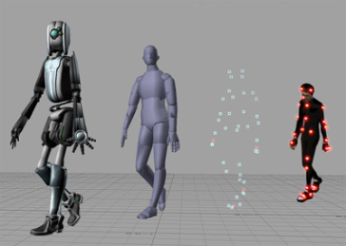
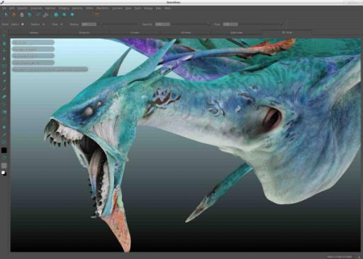
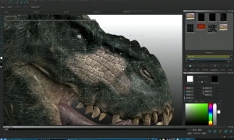
Digital animation

Slide 8
Semifinále
Vynikající atmosféra, kterou vytvořili diváci a z které mrazilo v zádech tlačila kluky dopředu a hned v první směně jsme se po hitech Ondry Satorii a Davida Číže ujali vedení 2:0. V dohrávce se Drakům podařilo snížit, více ale výborný David spolu s obranou nepovolil. Bohužel v dohrávce si naše obrana vybrala slabší chvilku a dopustila se jediných dvou chyb v utkání. Soupeř toho využil a díky dalším hitům stav otočil 5. body na 6:5. Kluci ale nesložili zbraně a neskutečně, podporování vynikajícími fanoušky, bojovali. Ve 3. směně homerun Onry Satorii znamenal snížení náskoku Draků na jeden bod. Dohrávka byla opět režii Davida Číže a naší obrany. Zápas skončil naší porážkou 8:5

Slide 9
Pravidla II – vlastní předvedení
Nepředčítat texty ze snímků
K tomu slouží poznámky ke snímkům
Sledovat vybrané posluchače, jak reagují
Musí být vidět naše znalost a kompetence
Nebát se pozitivních gest
A hlavně
Připravit se předem
Včas si zkontrolovat sál a funkčnost zařízení
Nezmatkovat, když se něco nepovede

Slide 10
Struktura prezentace obecně
Prezentace
Snímek
Text
Grafický objekt
…Snímek
Audio/ video aj.
Obrázky, Klipy
Prostý text
Wordart/Písmo-malba
Grafy
Tabulky

Slide 11
Další základní pojmy
Předloha
Je šablona, která řídí základní rozvržení a úpravu snímku
(Na šabloně jsou možné i animace)
Předlohy: MS Office, WEB on line, vlastní
Rozložení textu a obsahu
Je určeno při tvorbě jednotlivého snímku
Pro tato rozložení existují standardní šablony
Pravítko a vodítka
Vodítko a mřížka pomáhají při zarovnávání objektů
Pravítko slouží k lepšímu určení polohy ve snímku
Notes:
Vodítko -- pravé tlačítko pro místní nabídku, jeli grafický objekt!!

Slide 12
Program PowerPoint
Spuštění
S pomocí tlačítka START
Poklepáním na zástupce na ploše
Poklepáním na soubor *.pptx
Z nabídky START – spustit
Notes:
Odstartovat snímek s prostředím

Slide 13
Práce s textem
Dodržuje běžné zvyklosti jako MS Word – Karta Domů
Textová pole
Formát textového pole
Pravým tlačítkem na okraj textového pole
Formát textového pole ( zástupného symbolu)
Odstavce
Formát odstavce - řádkování atd.
Formát písma
Typ, velikost, řez, barva
Odrážky
Standardní, formát – odrážky a číslování - obrázek

Slide 14
Grafické objekty – Karta Vložení
Kliparty
Obrázky
Automatické tvary
WordArt sekceText
Vlastní kresba
Digitální fotografie
Diagramy - SmartArt
Tabulky
Grafy , práce s grafem

Slide 15
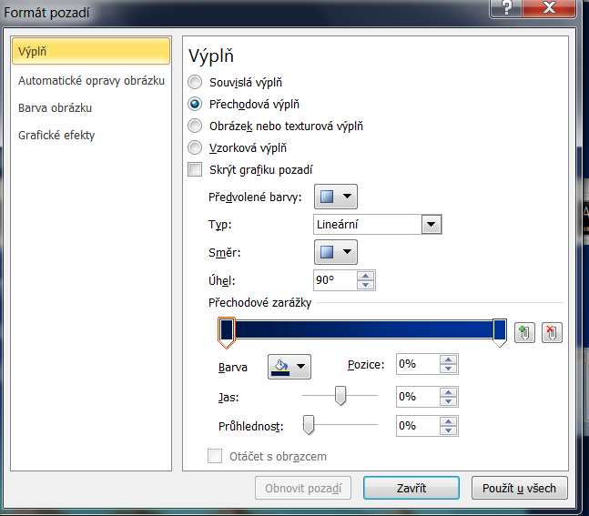
Karta Návrh
Vzhled stránky
Motivy
Efekty
Písma
Barvy
Vzhled pozadí

Slide 16
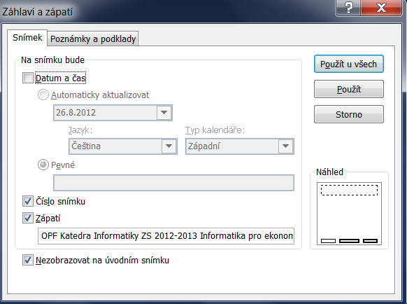
Záhlaví a zápatí
Záhlaví: u poznámek a podkladů
Pouze zápatí: u snímků

Slide 17
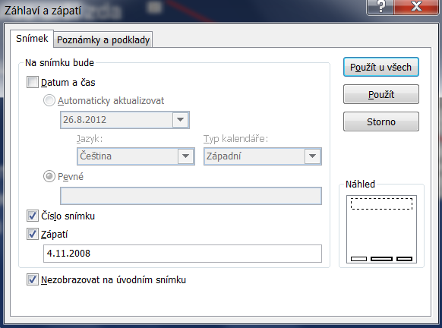
Zápatí
a) Na předloze snímku se určí zda snímek má mít zápatí - funguje od dalšího nového snímku
b) Pokud snímky mají mít zápatí, určí se obsah pomocí karty Vložit, - Záhlaví a zápatí

Slide 18
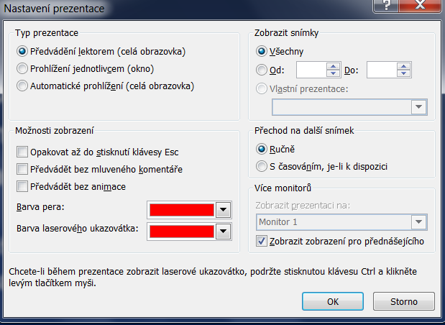
Nastavení prezentace Karta Prezentace I
Cíl nastavení:
Nastavení k projekci
Přechod snímku
Vlastní animace na snímcích
Prezentace
Animační schémata
Vlastní animace

Slide 19
Přechod snímku a Animace
Přechod snímku – Karta Animace – přechod na tento snímek
Definice, za jakých podmínek se promítne další snímek (myš, klávesa, automaticky)
Způsob přechodu
Animace
Slouží k oživení snímku dle účelu
Animovat lze text, grafiku i další objekty
Lze použít schémata animací a vlastní animace
Časování animací
Počátek, konec, zdůraznění, cesty pohybu, (kdy) spustit

Slide 20
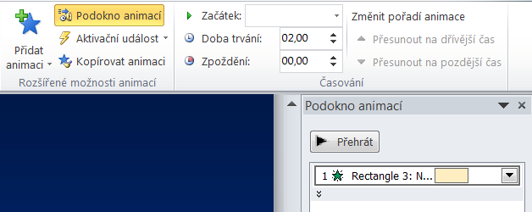
Animační efekty
Nastavení efektů jednotlivých objektů na snímcích
Pomocí připravených animací
Vlastní animace
Bohatá nabídka na kartě Animace

Slide 21
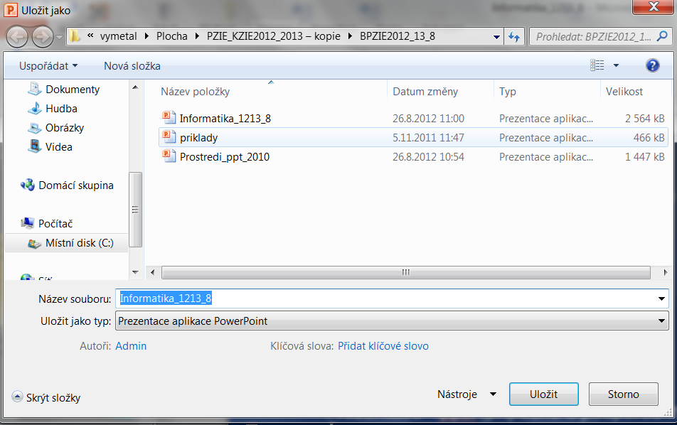
Uložení prezentace do souboru
Pomocí tlačítka Office
Uložit
Uložit jako
Nové prezentace
Změna jména
Změna umístění
Změna typu souboru
Typy souborů
Prezentace *.pptx (případně s podporou maker)
Šablona *.potx (případně s podporou maker)
Webová stránka tvořená jedním souborem
Webová stránka
Dřívější verze programu PowerPoint
Formát XML atd.

Slide 22
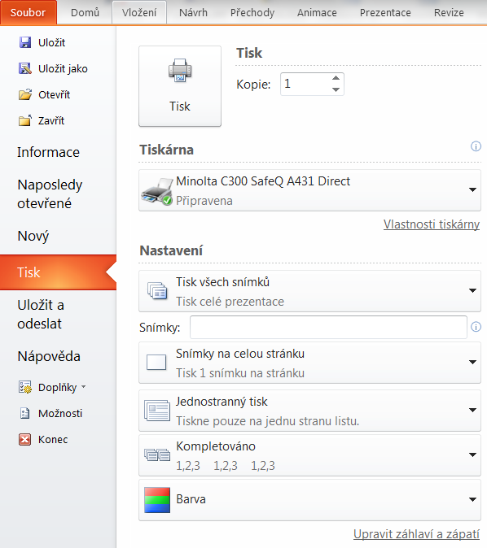
Parametry tisku
Backstage – Tisk umožňuje nastavit parametry tisku, případně záhlaví a zápatí

Slide 23
Tisk
Předpokladem je správné nastavení tiskárny
Vyvolání
Z karty Soubor (Backstage) – Tisk
Tlačítkem na panelu rychlých odkazů
Rozsah tisku
Co tisknout
Náhled
Snímky
Podklady
Poznámky
Osnova

Slide 24
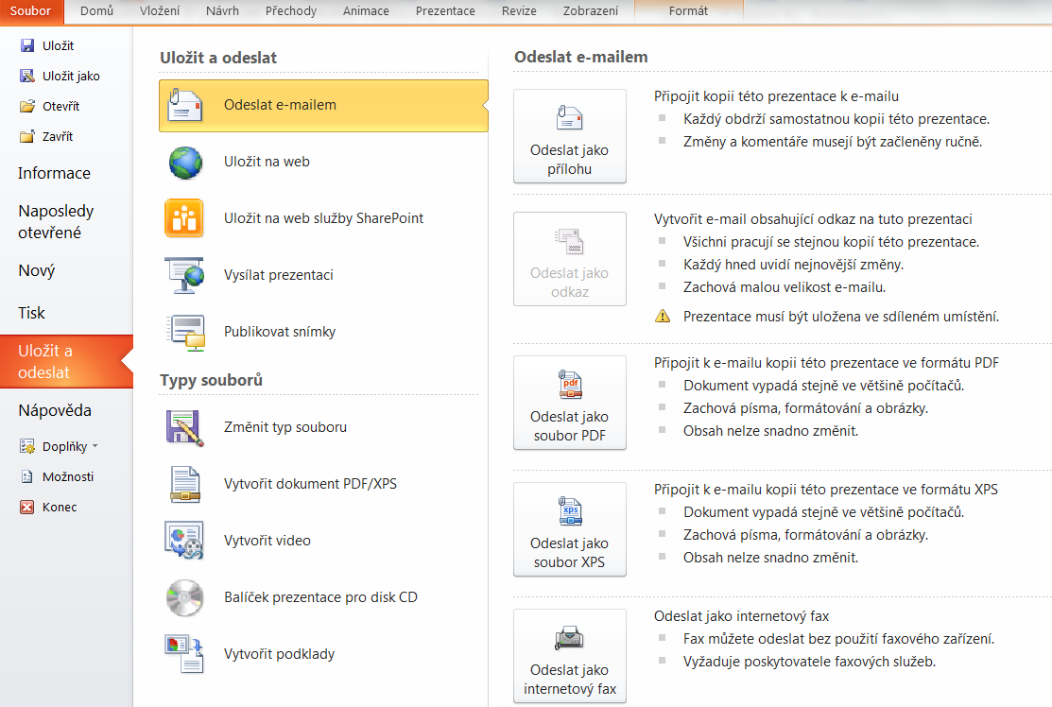
Uložit jako, uložit a odeslat

Slide 25
Impress
OpenOffice LibreOffice

Slide 26
Otázky?

